Slide 1
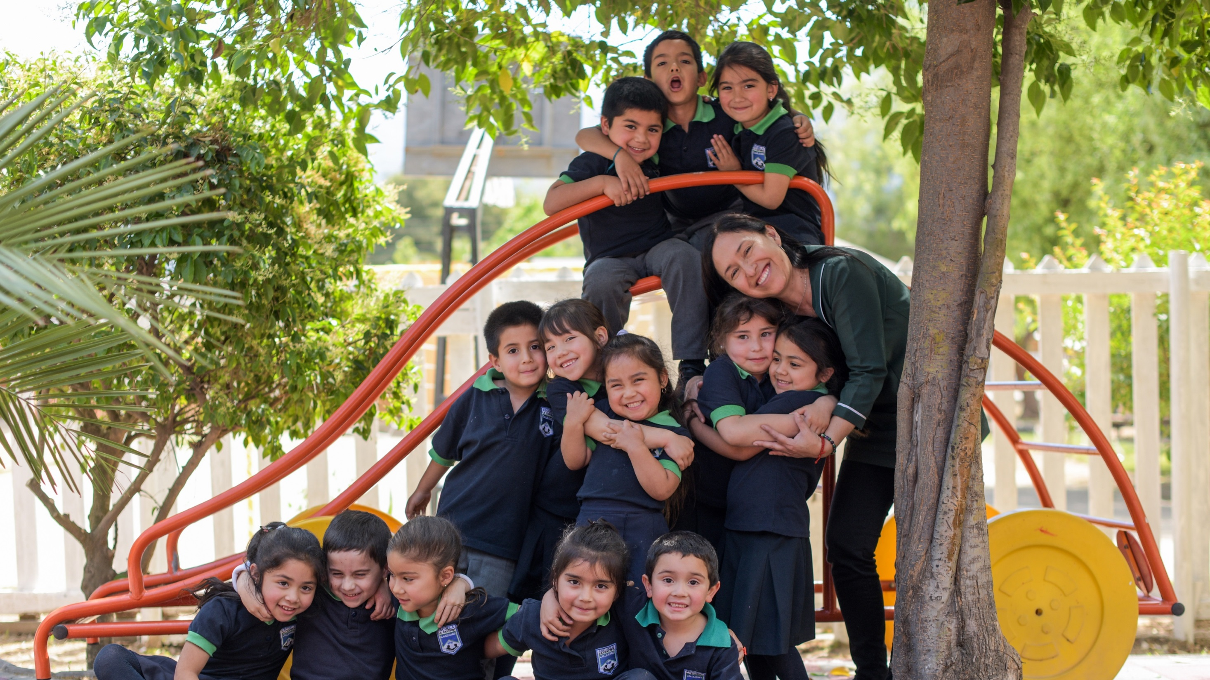
Cuarta Reunión de Apoderados y Apoderadas

Slide 2
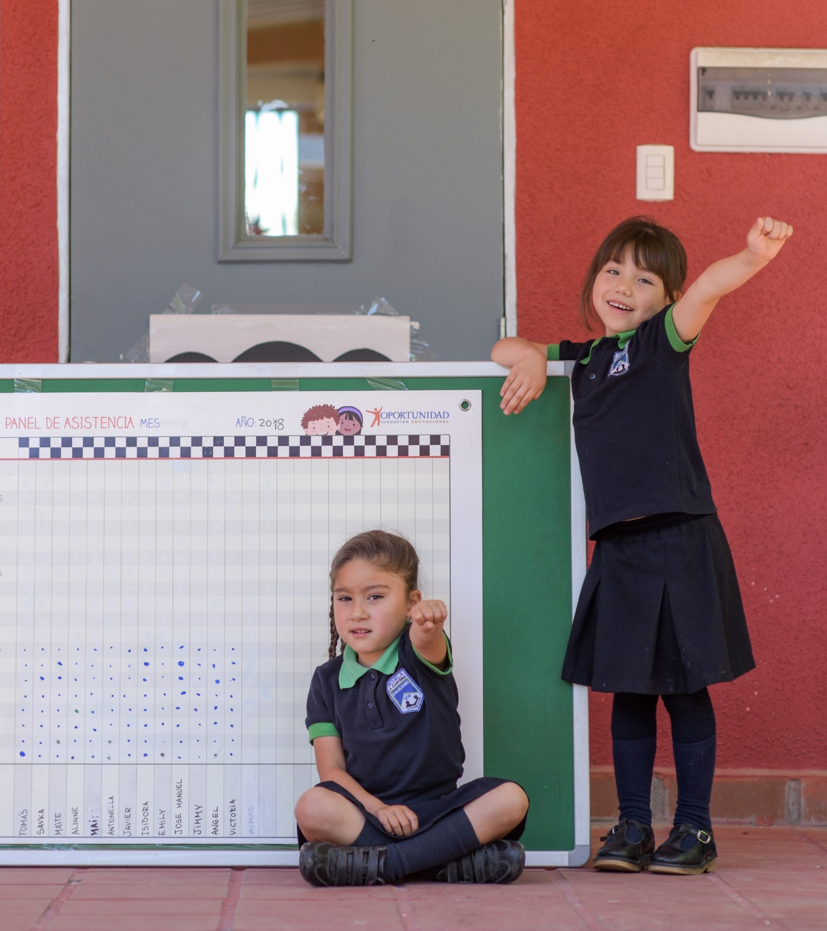
Asistir a clases es
ganar aprendizajes
Por esto…
¡Hay que estar para ganar!

Slide 3

Al asistir a clases,
su hijo/a está aprendiendo constante y progresivamente…

Slide 4
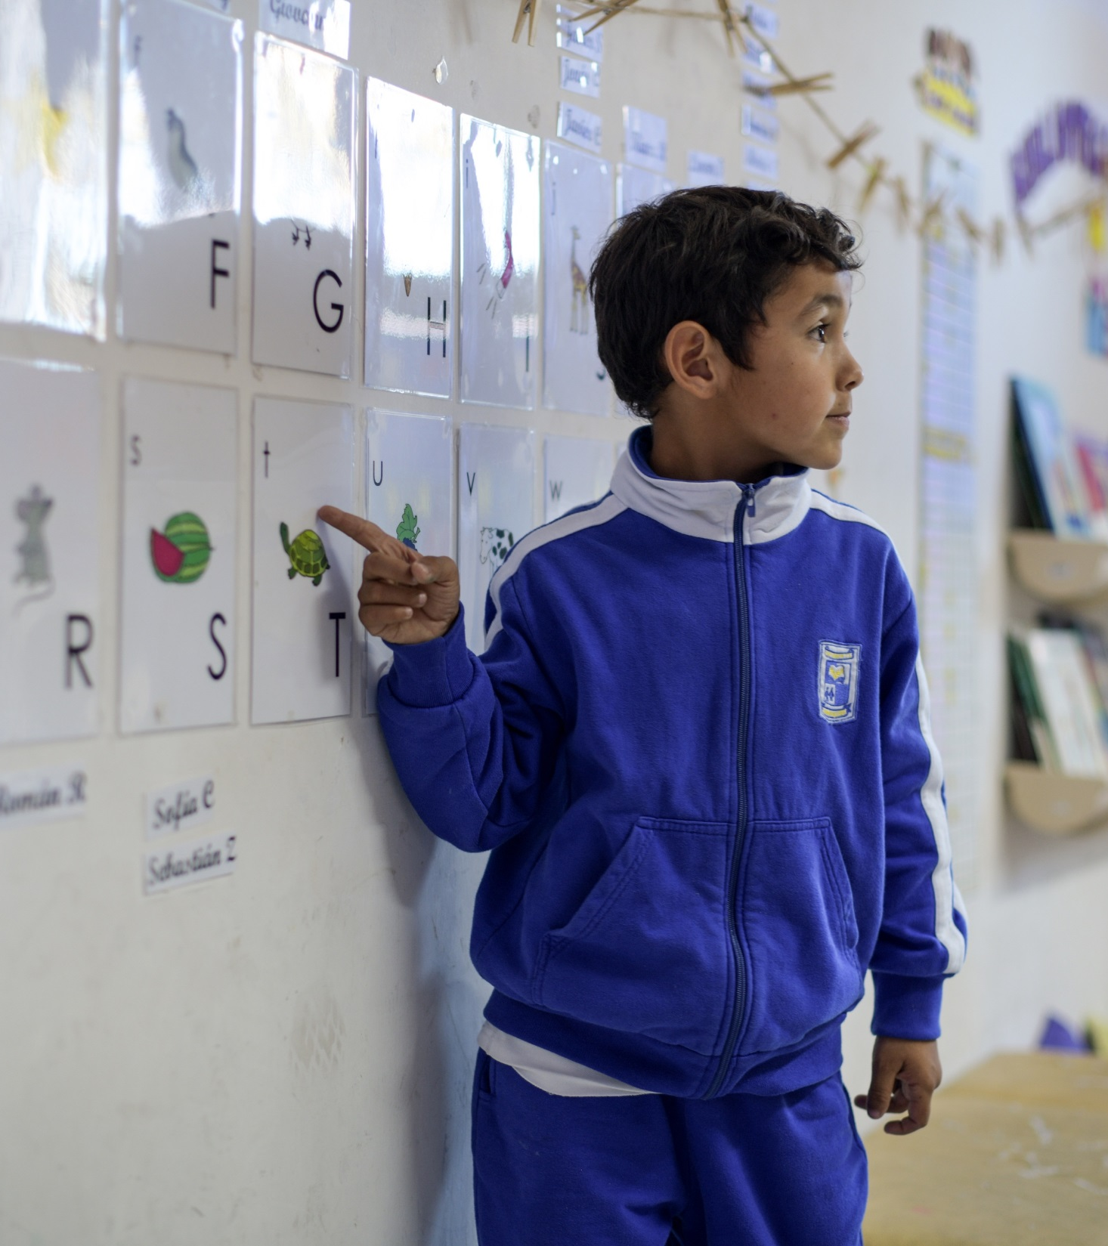
Aprende lenguaje, vocabulario, comprensión oral, escritura emergente, matemáticas, etc.

Slide 5

Pero también aprende a autorregularse, a compartir, a crear hábitos, desarrollar su autonomía, entre muchas otras cosas.

Slide 6

¿Recuerda qué es
Ausentismo Crónico?
Es cuando su hijo/a falta el 10% o más
de los días de clases en un año escolar completo
En Chile, un año escolar tiene 180 días de clases aprox.
¿Cuánto es el 10% de 180 días?
18 días
Por lo tanto, si su hijo/a falta 18 días o más en el año escolar, tiene ausentismo crónico

Slide 7


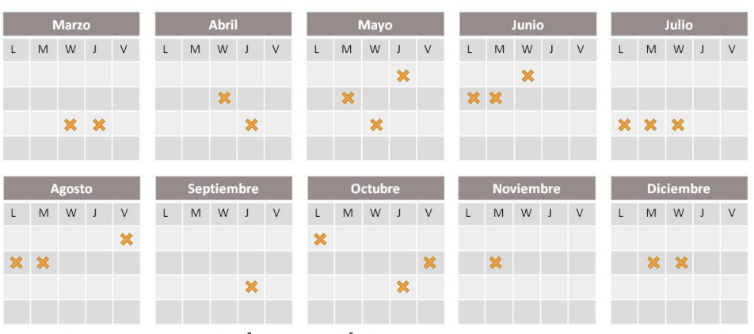
El problema es que el Ausentismo Crónico no lo notamos, porque miramos la asistencia o inasistencias en forma mensual, por ejemplo:
Si miramos las inasistencias del mes de julio, este niño/a ha faltado 3 días, lo que claramente no nos alarma.
Pero si miramos los días ausentes que lleva desde marzo a julio (1° semestre), nos damos cuenta que el niño/a ya ha faltado 13
días, por tanto está muy cerca de presentar AC.

Slide 8

¿Quién sabe con exactitud la cantidad de días que ha faltado su niño/a desde marzo hasta hoy?

Slide 9
Observe el reporte de ausentismo mensual acumulativo de su hijo/a como el siguiente ejemplo:
Sume la cantidad de días ausentes de marzo hasta hoy
Nombre de su hijo/a | Días ausentes Marzo | Días ausentes Abril | Días ausentes Mayo | Días ausentes Junio | Días ausentes Julio | Total días ausentes
María | 2 | 2

Slide 10

Mire la situación de ausentismo de su hijo/a desde marzo hasta hoy…
Si su hijo/a falta 18 días o más ya presenta Ausentismo Crónico
Si su hijo/a falta entre 9 y 17
días presenta riesgo de tener
Ausentismo Crónico
Si su hijo/a falta menos de 8 días
no presenta ningún riesgo

Slide 11


¡Felicidades!
Si su hijo/a está en color verde, es decir
falta menos de 8 días desde marzo hasta hoy…
¡Gracias por su compromiso y le invitamos a continuar enviando a su hijo/a a clases para que siga ganando aprendizajes!

Slide 12
¡Necesitamos su compromiso
Si su hijo/a está en amarillo o en rojo del semáforo,
es decir falta más de 9 días desde marzo a la fecha…
como familia para que envíen a sus hijos e hijas a la Escuela!

Slide 13
¡Muchas gracias!

